Slide 1


第十三届蓝桥杯大赛介绍
蓝桥杯全国软件和信息技术专业人才大赛组委会

Slide 2
1
关于蓝桥杯大赛
目录
2
优秀选手 直通名企
3
十三届大赛进程与报名
4
备战蓝桥杯

Slide 3

关于蓝桥杯大赛
01
PART ONE

Slide 4
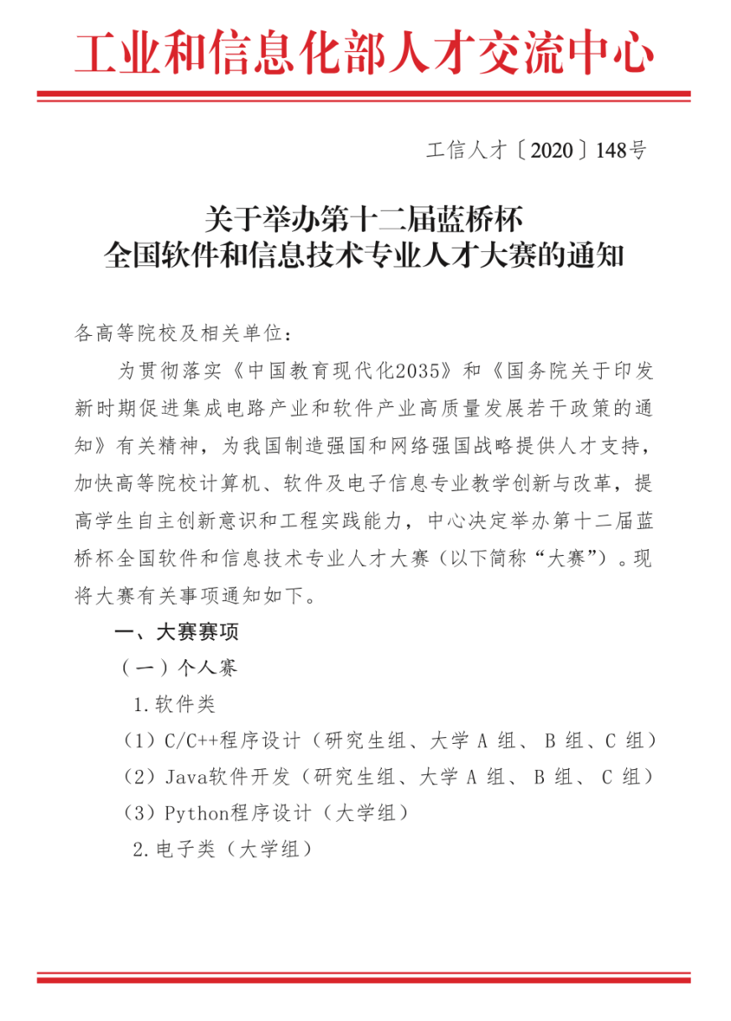
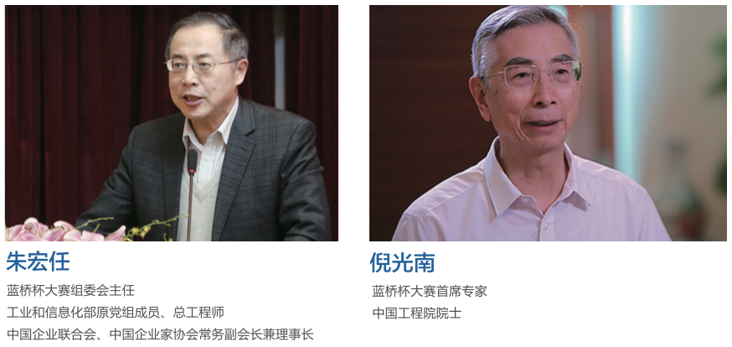
蓝桥杯大赛背景
蓝桥杯大赛 由工业和信息化部人才交流中心主办，国信蓝桥承办，截至2021年，已经连续举办十二届赛事。大赛以立足行业，广泛参与为宗旨，“蓝”代表工业和信息化产业，“桥”象征着大赛连接高校和企业，为行业选拔和输送优秀人才的使命。

Slide 5
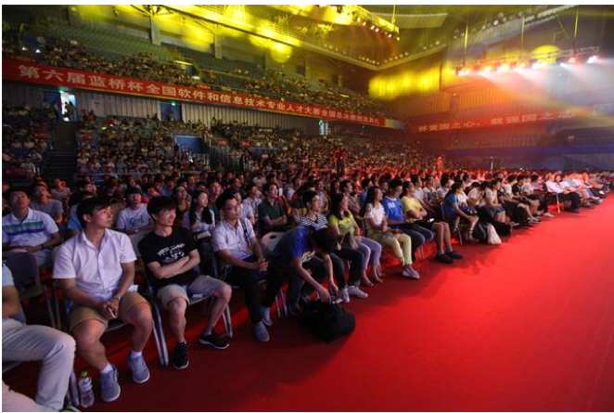
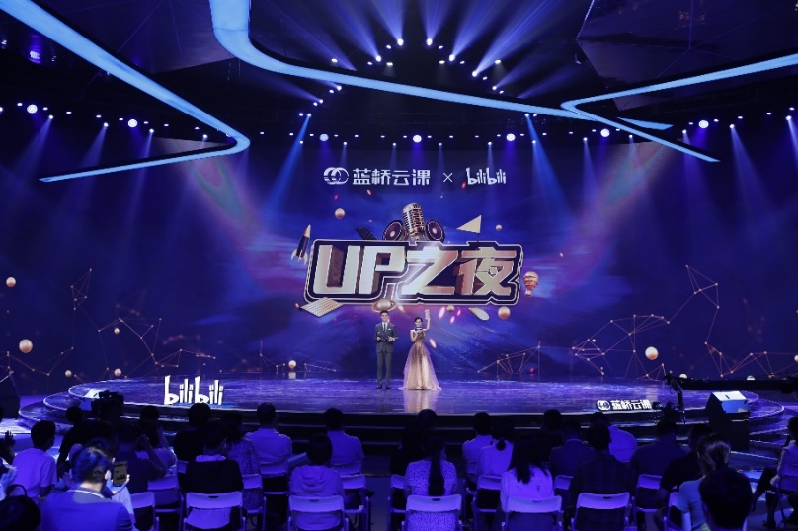
大赛发展历程
2021年，在疫情影响之下，第十二届大赛仍有超过1600所高校，76000多名学生参加，累计参赛人数超过50万人。7月18日，蓝桥云课联合B站举办“Up之夜”暨大赛颁奖典礼活动，同时在线观看大学生达到18.8万人。

Slide 6
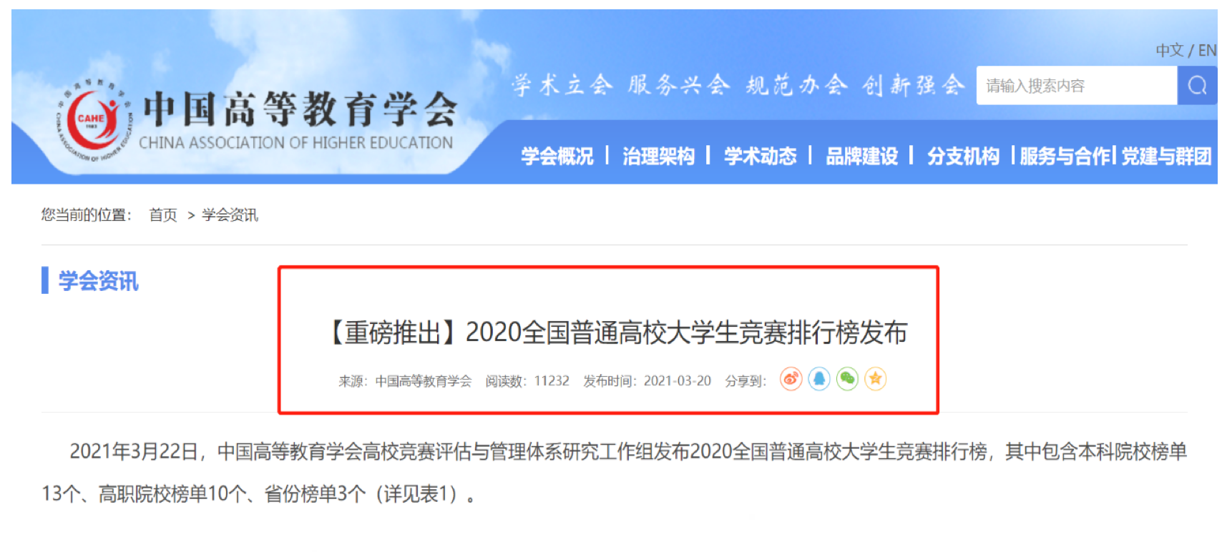
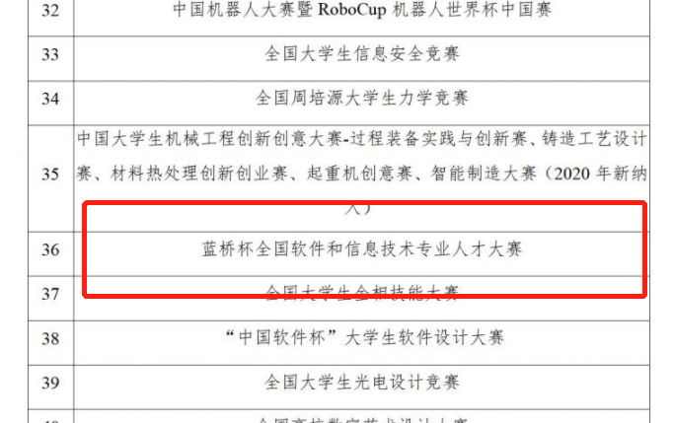
大赛入选全国高校学科竞赛排行榜
蓝桥杯大赛入选全国高校学科竞赛排行榜，成为高校教育教学改革和创新人才培养的重要项目。

Slide 7
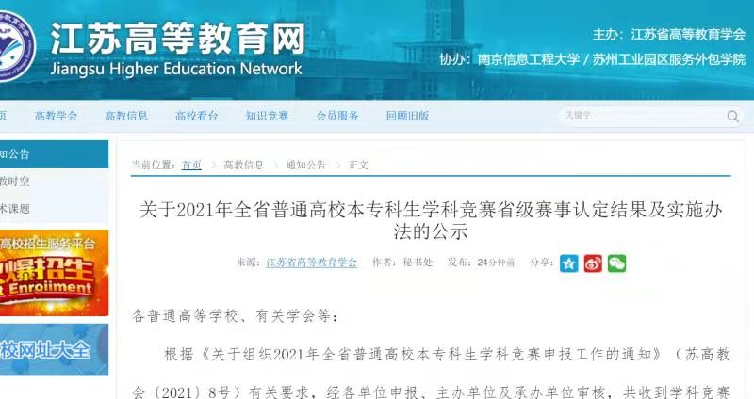
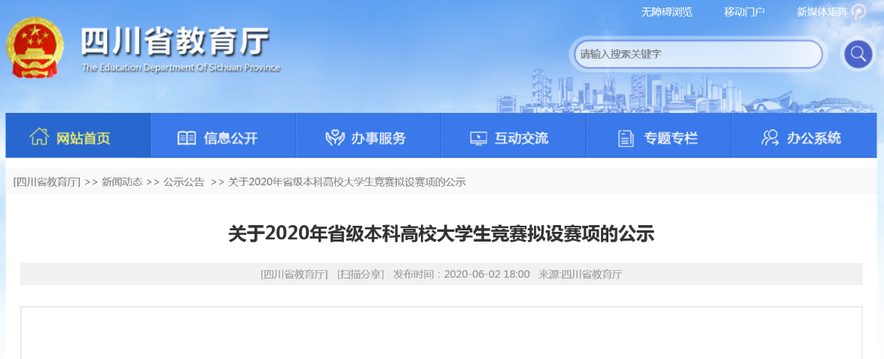
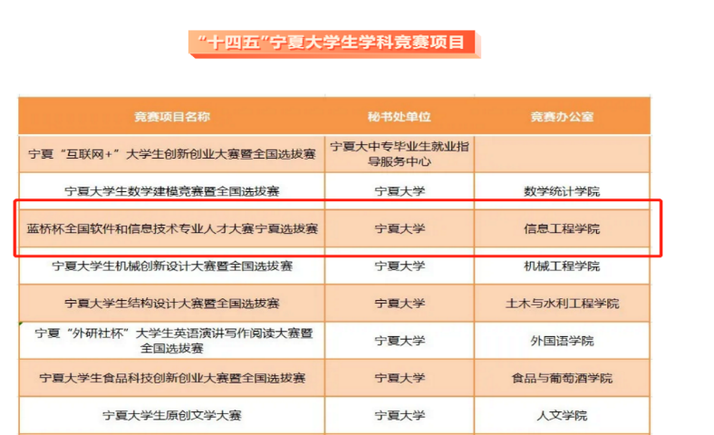
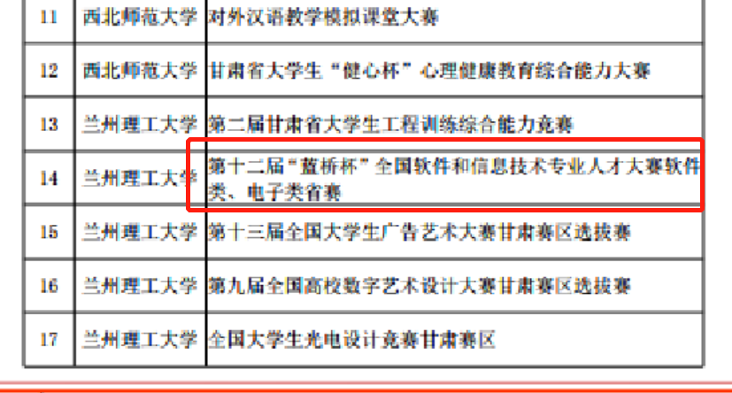
全国多省份将大赛纳入重点赛事
江苏、四川、辽宁、甘肃、宁夏等省份都将蓝桥杯大赛纳入本省重点赛项，积极鼓励和组织高校大学生参加大赛

Slide 8
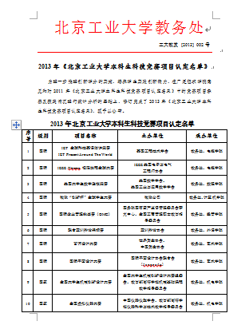
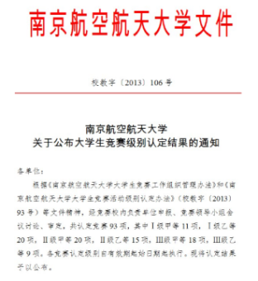
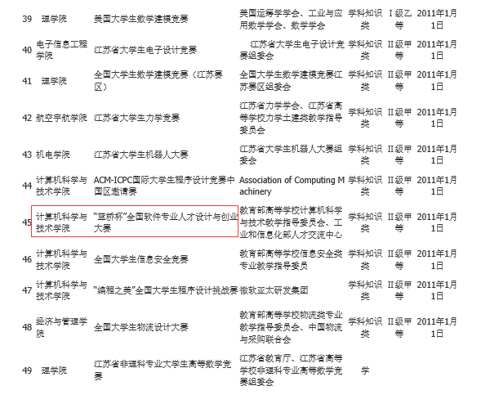
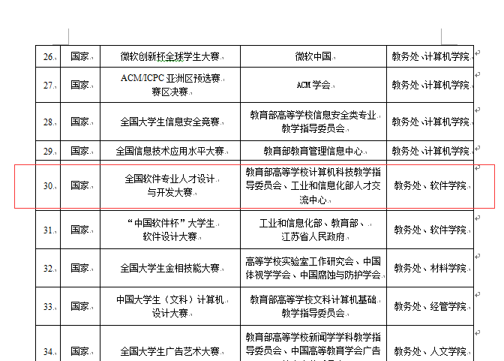
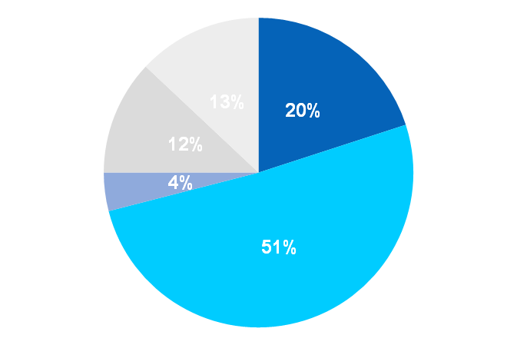
大赛获全国高校高度认可
蓝桥杯大赛的竞赛模式和奖项获得全国高校的高度认可，多所高校将蓝桥杯大赛评为A级赛事，在大赛选手升学考研阶段，提供加分推免等多项优惠政策，激励更多学生通过参与大赛提升专业技能。
国家级：定为国家级，以及决赛为国家级的学校数量
行业性赛事
市级：15所院校
省部级：600余所院校
北京工业大学
南京航空航天大学

Slide 9
大赛赛制
筛选
10%晋级
校赛
省赛
总决赛
各高校自行组织校内选拔赛，筛选优秀学生参加蓝桥杯大赛
训练
设置省赛赛点
统一组织
个人独立参赛
全面严格监考
评选各省的一二三等奖
比例分别为10%，20%，30%
（获奖比例仅供参考）
设置国赛赛点
统一组织
个人独立参赛
全面严格监考
评选总决赛的一二三等奖及优秀奖
比例分别为5%，20%，35%，40%
零分卷不得奖
（获奖比例仅供参考）
所有获奖选手均可获得由工业和信息化部人才交流中心及大赛组委会联合颁发的获奖证书

Slide 10
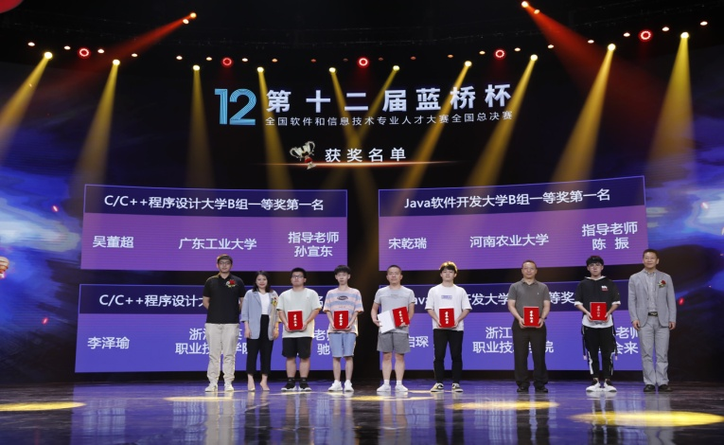
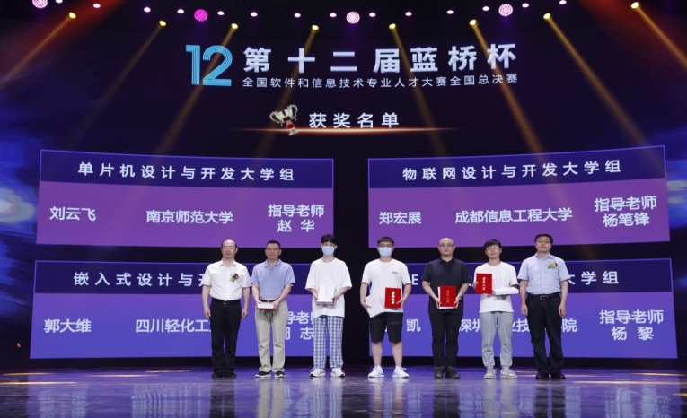
个人赛（软件类和电子类）
个人赛（软件类）
C/C++程序设计（研究生组，大学A，B，C组）
JAVA软件开发（研究生组，大学A，B，C组）
Python程序设计（研究生组，大学A，B，C组）
Web应用开发（大学组、职业院校组）
个人赛（电子类）
单片机设计与开发（大学组、职业院校组）
嵌入式设计与开发
物联网设计与开发
EDA设计与开发

Slide 11

设计赛
动画设计类
视频设计类
平面设计类（海报）
平面设计类（吉祥物）
UI设计类（APP设计）
第十三届蓝桥杯设计赛
动画、视频设计类项目主题：《未来》
平面设计类（海报）项目主题：《品》
平面设计类（吉祥物）项目主题：《蓝桥云课》
UI设计类项目主题不限
*赛事详情见蓝桥杯大赛官网

Slide 12

软件类竞赛内容
考查算法和数据结构的灵活运用
排序
对象/结构
概率论
算法和数据结构：
准确辨别一个程序员的技术功底是否扎实；
发掘程序员的学习能力与成长潜力的关键手段；
设计一个高性能系统、性能优化的必备基础；
判断选手是否能正确地理解问题、剖析解题思路，并迅速写出代码。
计数
复杂数据结构
枚举
计算几何
递归
查找
哈希表
回溯
矩阵
数论
算法
动态规划
布隆过滤器
栈
概率论
位运算
图论
数据结构
链表
队列
搜索
DFS
哈希映射
树结构
桶排序
二叉树
字符串
桶排序
红黑树
拓扑排序
算法是计算机科学领域最重要的基石之一
——李开复
字符串算法
列表
二叉平衡树
迭代器

Slide 13
软件类题目类型
题目类型
结果填空题：题目描述一个具有确定解的问题。要求选手对问题的解填空。
编程大题：题目包含明确的问题描述、输入和输出格式，以及用于解释问题的样例数据。编程大题一定是有明确客观的标准来判断结果是否正确，并可以通过程序对结果进行评判。
竞赛赛程
时长：4 小时。
竞赛形式
个人赛，一人一机，全程独立机考。
选手答题过程中无法访问互联网，也不允许使用本机以外的资源（如 USB 连接）。
全程严格监考。
【真题】对于一个整数，能整除这个整数的数称为这个数的约数。
例如：1, 2, 3, 6 都是 6 的约数。
请问 78120 有多少个约数。
【真题】小蓝每天都锻炼身体。正常情况下，小蓝每天跑 1 千米。如果某天是周一或者月初（1 日），为了激励自己，小蓝要跑 2 千米。如果同时是周一或月初，小蓝也是跑 2 千米。
小蓝跑步已经坚持了很长时间，从 2000 年 1 月 1 日周六（含）到 2020 年10 月 1 日周四（含）。请问这段时间小蓝总共跑步多少千米？
【真题】小蓝正在学习一门神奇的语言，这门语言中的单词都是由小写英文字母组成，有些单词很长，远远超过正常英文单词的长度。小蓝学了很长时间也记不住一些单词，他准备不再完全记忆这些单词，而是根据单词中哪个字母出现得最多来分辨单词。
现在，请你帮助小蓝，给了一个单词后，帮助他找到出现最多的字母和这个字母出现的次数。

Slide 14
电子类竞赛内容
参数与选型
ARM Cortex M3
软件编程与调试
PCB 绘制
工程生产文件输出
C 语言程序
无线传感器
传感器应用
电路基础
原理图
考查工程能力和实际应用水平
微控制器编程
电子元器件
PCB 设计
设计规则检查
模拟/数字电子技术
STM32 处理器
MCS-51 单片机

Slide 15
电子类题目类型
题目类型
客观题：选择题、填空题。
硬件程序设计试题：试题设计基于标准硬件平台（单片机、嵌入式、物联网），以工程实践为要求，侧重于常用电子产品、仪器、终端的设计，考察学生对单片机、微控制器典型外围接口、传感器、执行器、通信模块的运用能力和综合程序设计能力
竞赛赛程
时长：5小时。
竞赛形式
个人赛，一人一机，全程独立机考。
选手答题过程中无法访问互联网，也不允许使用本机以外的资源（如 USB 连接）。
全程严格监考。
【真题】稳压二极管是利用 PN 结的（ ）特性制作而成的。
A. 单向导电性 B.反向击穿特性
C. 正向特性 D.载流子的扩散特性。
【真题】
4.1基本功能
1) 使用PCF8591芯片测量AIN3通道上获取的电压信号(电位器Rb2输出电压) VAIN3。
2)通过数码管实现数据、 计数和参数设置三个界面的显示，界面可通过按键切换。
3)通过 E2PROM实现参数的掉电存储功能。
4)通过按键实现界面切换、 计数清零、参数设置等功能。
5) 通过LED指示灯实现超时等状态提醒等功能。
6)设计要求
●电压数据刷新时间:≤0.5秒。
●电压数据采样时间:≤0.1 秒。
●显示界面切换时间:≤0.3 秒。
●参数存储占用E2PROM一个字节，存储位置: AT24C02内部地址。
●电压参数可设置范围: 0≤VP≤5. 0。

Slide 16

赛题特色
工程性
技巧性
创新性
与实际工程应用中的某个重要环节或常见问题相关，问题的解决对于实际的开发有借鉴意义。
思路新颖，对算法的组合乃至数学成果进行合理运用。
大赛确保命题组的独立性，命题审核专家在全球范围审核赛题的原创性

Slide 17
双一流大学参赛情况
双一流大学参赛名单
北京大学 | 清华大学 | 北京航空航天大学
中国农业大学 | 北京师范大学 | 中央民族大学
北京理工大学 | 南开大学 | 哈尔滨工业大学
天津大学 | 大连理工大学 | 吉林大学
同济大学 | 上海交通大学 | 华东师范大学
东南大学 | 浙江大学 | 中国科学技术大学
山东大学 | 中国海洋大学 | 武汉大学
中南大学 | 中山大学 | 华南理工大学
电子科技大学 | 重庆大学 | 西安交通大学
兰州大学 | 东北大学 | 郑州大学
南京大学 | 厦门大学 | 华中科技大学
四川大学 | 西北工业大学 | 云南大学
西北农林科技大学 | 新疆大学 | 国防科技大学
复旦大学 | 中国人民大学 | 湖南大学
国家评定的42所双一流高校，
全部参加蓝桥杯大赛
平均参赛人数：100人

Slide 18
双一流大学参赛情况
一流学科建设高校（1148人） 计算机科学与技术 / 软件工程
北京大学
清华大学
浙江大学
中国科学技术大学
北京航空航天大学
北京邮电大学
哈尔滨工业大学
华中科技大学
东南大学
南京大学
西安电子科技大学
上海交通大学
新疆大学
一流学科建设高校（9615人）
安徽大学 | 广西大学 | 南京师范大学 | 上海大学
合肥工业大学 | 海南大学 | 南京信息工程大学 | 上海海洋大学
北京交通大学 | 河北工业大学 | 南京邮电大学 | 成都理工大学
北京工业大学 | 河南大学 | 南京中医药大学 | 成都中医药大学
北京化工大学 | 东北林业大学 | 苏州大学 | 四川农业大学
北京科技大学 | 东北农业大学 | 中国药科大学 | 西南财经大学
北京林业大学 | 东北师范大学 | 南昌大学 | 西南交通大学
华北电力大学 | 哈尔滨工程大学 | 大连海事大学 | 西南石油大学
首都师范大学 | 华中农业大学 | 内蒙古大学 | 天津工业大学
中国传媒大学 | 华中师范大学 | 宁夏大学 | 中国地质大学（武汉）
中国地质大学（北京） | 武汉理工大学 | 青海大学 | 西藏大学
中国科学院大学 | 中南财经政法大学 | 中国石油大学（华东） | 石河子大学
中国矿业大学 | 延边大学 | 太原理工大学 | 宁波大学
中国人民公安大学 | 河海大学 | 陕西师范大学 | 西南大学
中国石油大学（北京） | 江南大学 | 西北大学 | 中国政法大学
福州大学 | 南京航空航天大学 | 长安大学 | 辽宁大学
华南师范大学 | 南京理工大学 | 东华大学 | 上海中医药大学
暨南大学 | 南京林业大学 | 华东理工大学 | 湖南师范大学
广州中医药大学 | 南京农业大学 | 上海财经大学 | 贵州大学

Slide 19

蓝桥杯大赛
云集国内顶尖竞赛选手
邹雨* | 北京大学 | 蓝桥杯一等奖 | IOI金牌
范寒* | 北京大学 | 蓝桥杯一等奖 | IOI金牌
唐正* | 北京大学 | 蓝桥杯一等奖 | IOI金牌
聂恺* | 北京大学 | 蓝桥杯一等奖 | IOI金牌
徐明* | 清华大学 | 蓝桥杯一等奖 | IOI金牌
郑林* | 清华大学 | 蓝桥杯一等奖 | IOI金牌
于纪* | 清华大学 | 蓝桥杯一等奖 | IOI金牌
谢兴* | 清华大学 | 蓝桥杯一等奖 | IOI金牌
彭毛小* | 北京航空航天大学 | 蓝桥杯一等奖 | ACM金奖
郭镕* | 北京航空航天大学 | 蓝桥杯一等奖 | ACM金奖
姜圣* | 北京航空航天大学 | 蓝桥杯一等奖 | ACM金奖
邓一* | 北京航空航天大学 | 蓝桥杯一等奖 | ACM金奖
张明* | 北京航空航天大学 | 蓝桥杯一等奖 | ACM金奖
龙水* | 北京理工大学 | 蓝桥杯一等奖 | ACM金奖
周赫* | 北京理工大学 | 蓝桥杯一等奖 | ACM 金奖
王朝* | 华东师范大学 | 蓝桥杯一等奖 | ACM 金奖
邵* | 华东师范大学 | 蓝桥杯一等奖 | ACM金奖
陈昱* | 安徽大学 | 蓝桥杯一等奖 | ACM金奖
汪敏* | 安徽大学 | 蓝桥杯一等奖 | ACM 金奖
吴媛* | 福州大学 | 蓝桥杯一等奖 | ACM金奖
蔡盛* | 上海大学 | 蓝桥杯一等奖 | ACM金奖
邹子* | 南京邮电大学 | 蓝桥杯一等奖 | ACM金奖
张正* | 南京邮电大学 | 蓝桥杯一等奖 | ACM金奖
李争* | 南京邮电大学 | 蓝桥杯一等奖 | ACM金奖
蔡伟* | 北京交通大学 | 蓝桥杯一等奖 | ACM金奖
胡雨* | 北京交通大学 | 蓝桥杯一等奖 | ACM金奖
褚* | 电子科技大学 | 蓝桥杯一等奖 | ACM金奖
胡佳* | 电子科技大学 | 蓝桥杯一等奖 | ACM金奖
梁子* | 电子科技大学 | 蓝桥杯一等奖 | ACM金奖
刘皓* | 广东工业大学 | 蓝桥杯一等奖 | ACM金奖
吴董* | 广东工业大学 | 蓝桥杯一等奖 | ACM金奖
谢* | 广东工业大学 | 蓝桥杯一等奖 | ACM金奖
金志* | 河南农业大学 | 蓝桥杯一等奖 | ACM金奖
温春* | 河南农业大学 | 蓝桥杯一等奖 | ACM金奖
徐本* | 河南农业大学 | 蓝桥杯一等奖 | ACM金奖
陈* | 江西师范大学 | 蓝桥杯一等奖 | ACM金奖
陈* | 江西师范大学 | 蓝桥杯一等奖 | ACM金奖
陈以* | 南京邮电大学 | 蓝桥杯一等奖 | ACM金奖
张* | 山东理工大学 | 蓝桥杯一等奖 | ACM金奖

Slide 20
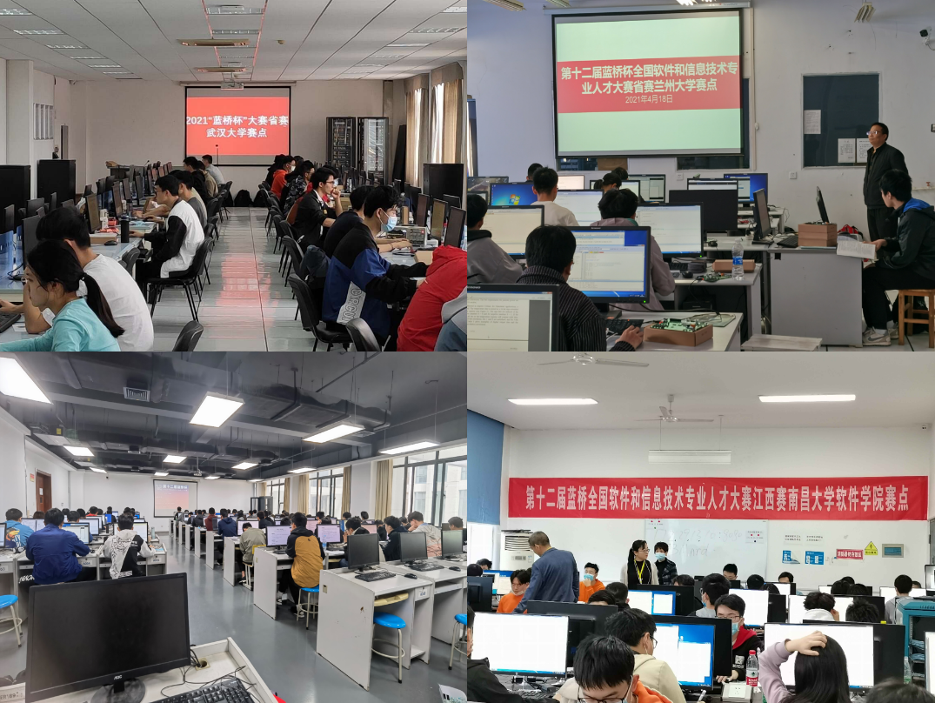
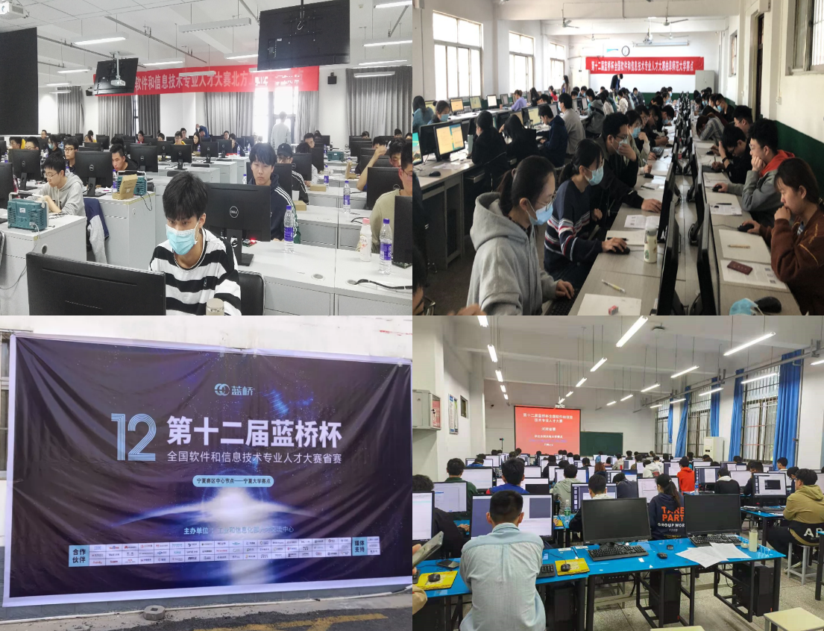
直击大赛现场

Slide 21
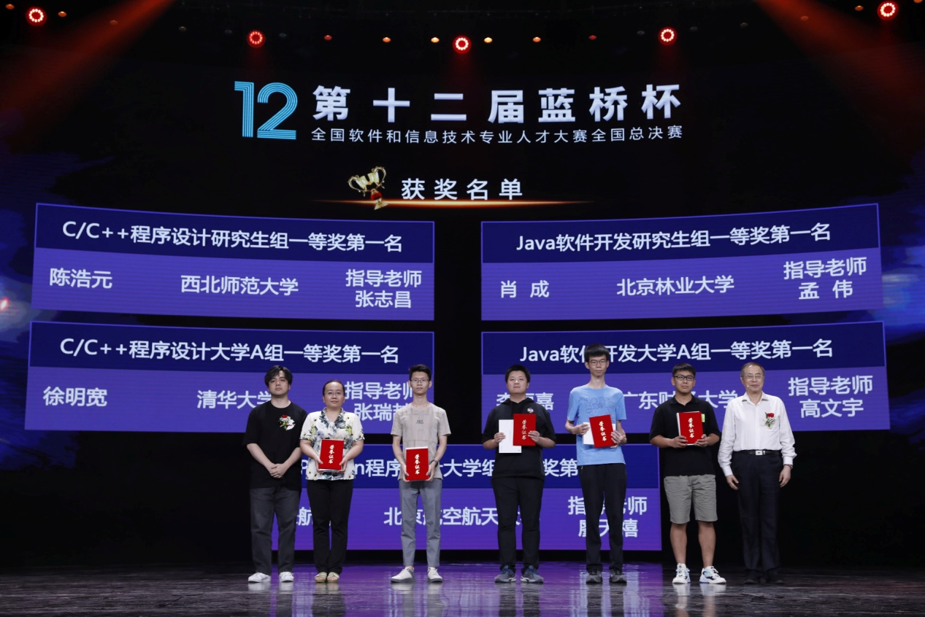
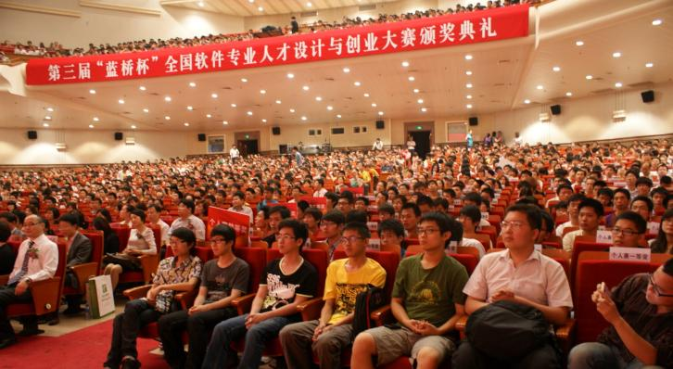
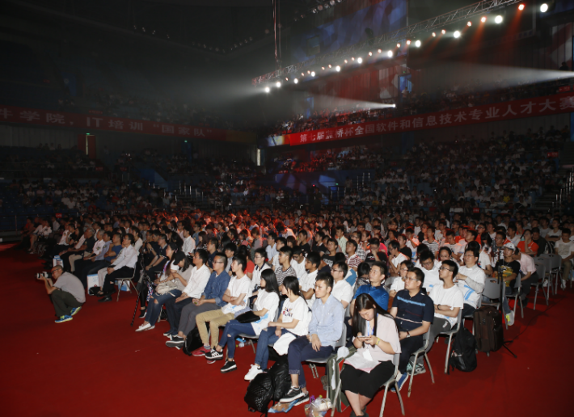
大赛颁奖典礼

Slide 22
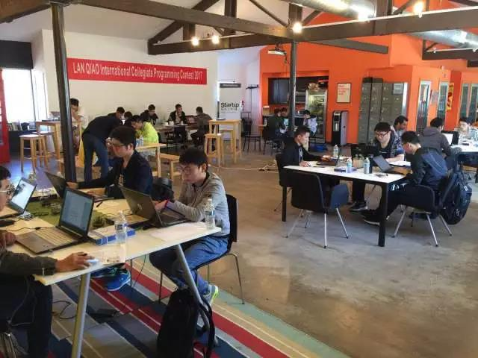
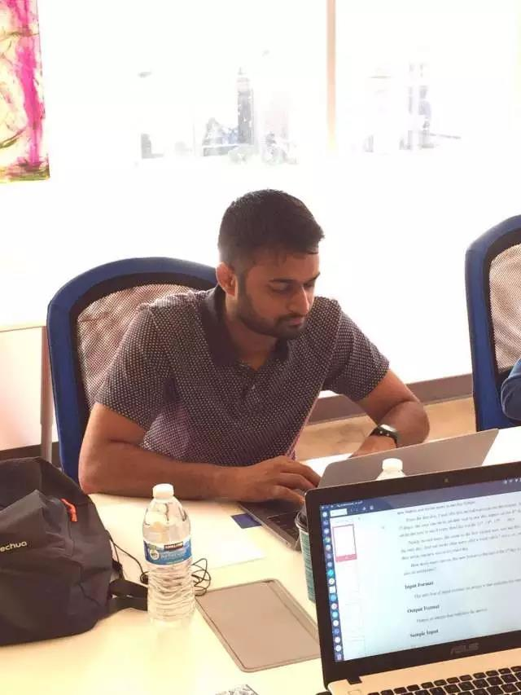



蓝桥杯国际赛：中外IT学子交流的亮丽平台
美国
德国
日本

Slide 23
优秀选手 直通名企
02
PART TWO

Slide 24
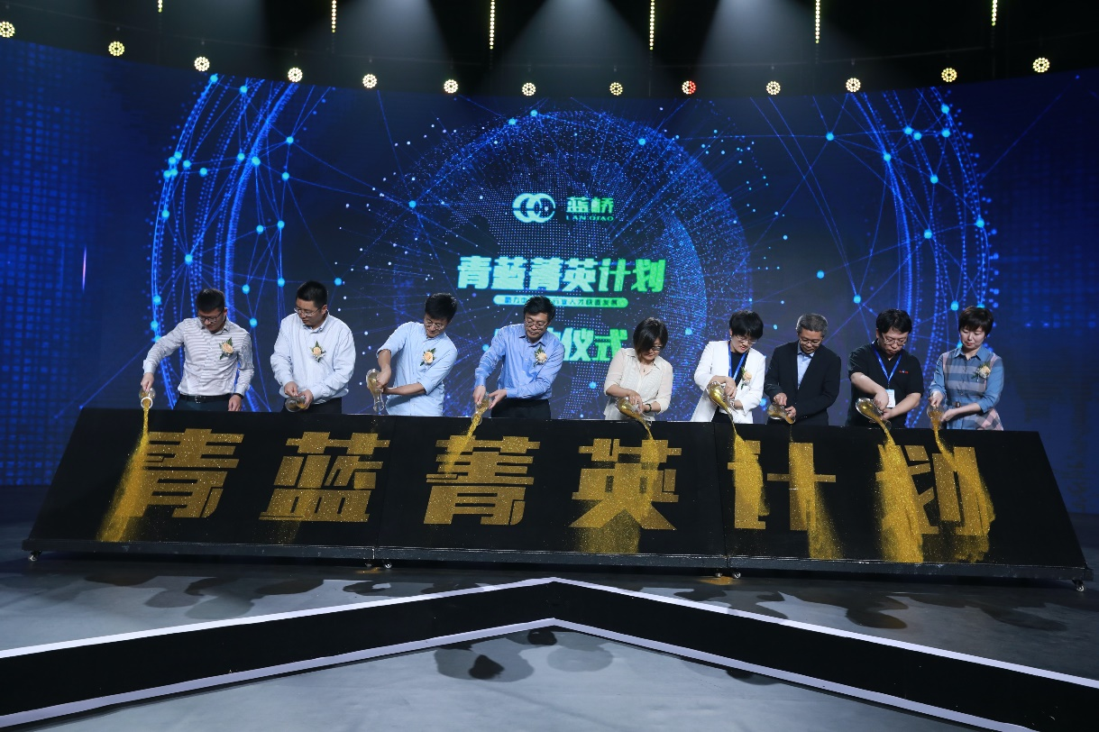
蓝桥杯青蓝菁英计划
就业绿色通道
通过竞赛试题客观选拔人才，企业提供免笔试、直接面试等就业绿色通道
▶ 第一时间为企业锁定优秀人才 ▶ 帮助选手获得名企入职机会
▶ 缩短就业时间 ▶ 降低学生求职成本
▶ 提高蓝桥杯获奖选手薪酬 ▶ 降低企业招聘成本，提高招聘效率

Slide 25
青蓝菁英计划部分合作企业
部分青蓝菁英计划合作企业
青蓝菁英计划——蚂蚁金服
青蓝菁英计划——科大讯飞
青蓝菁英计划招聘现场

Slide 26
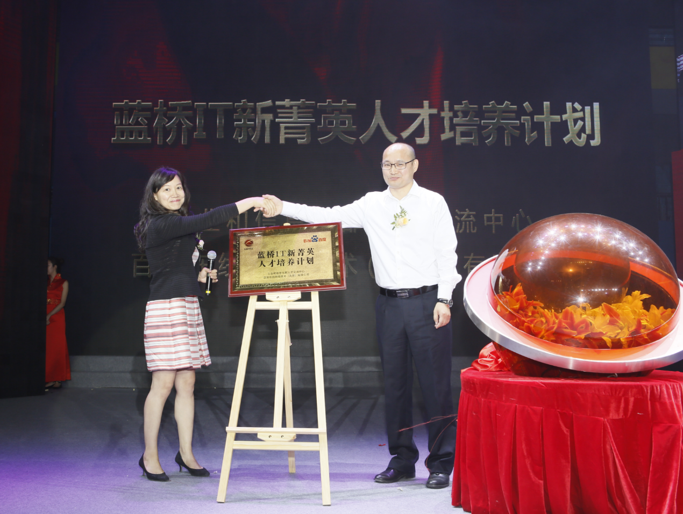
蓝桥&百度IT新菁英人才培养计划
蓝桥IT新菁英人才培养计划是以蓝桥杯大赛为依托，联合百度共同在教育领域开展一系列的人才培养、学术交流、教师培训、人才招聘等合作。
百度优先招录大赛优秀选手
百度为大赛提供技术资源及支持
百度AI校园行全国公益巡讲

Slide 27
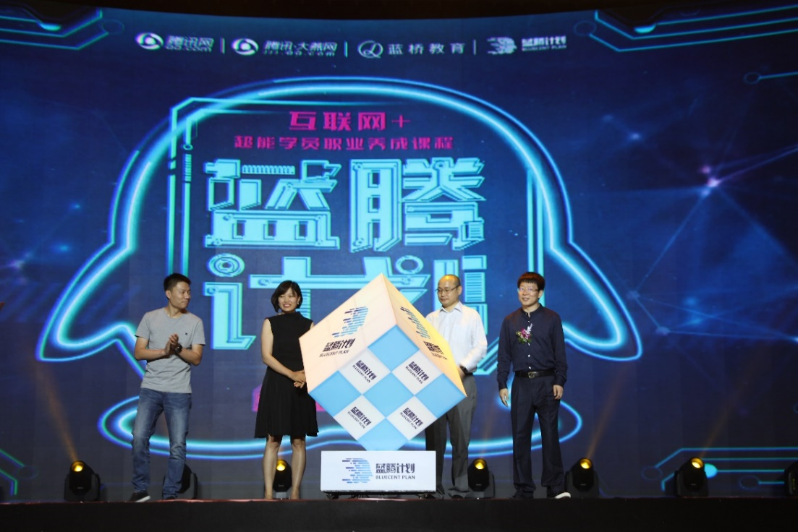
蓝桥&腾讯——蓝腾计划
蓝腾计划“互联网+”超能学员职业养成课程
蓝桥携手腾讯共同推出蓝腾计划“互联网+”超能学员职业养成课程。
腾讯将与蓝桥共同设计课程，汇集腾讯一线的技术内容，并邀请一线的技术、产品、UI人员和人力亲自参与课程设计、讲授和实践指导。
相关实训结束后，学员都将进入蓝腾“企鹅人才库”并颁发超能学员证书，部分优秀学员将直接进入腾讯公司实习。

Slide 28
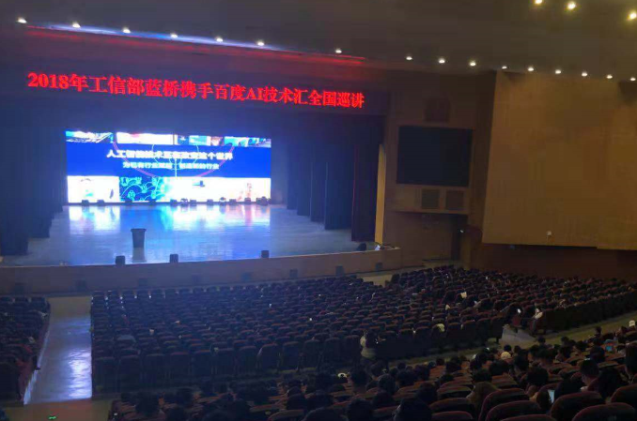
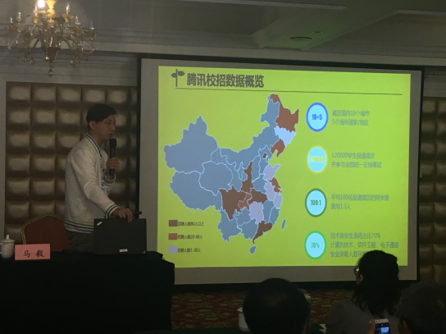
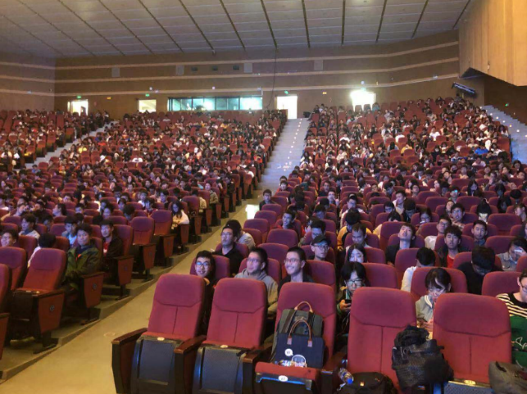
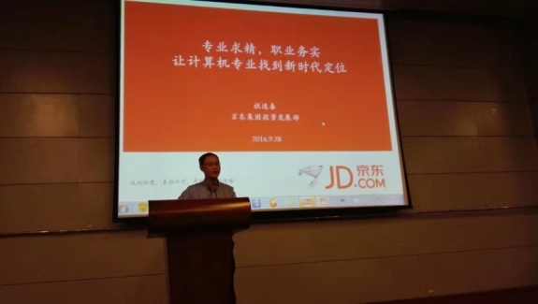
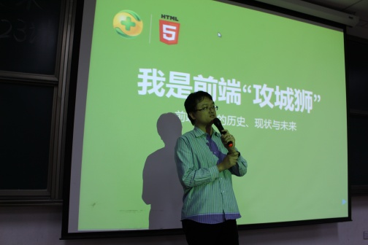
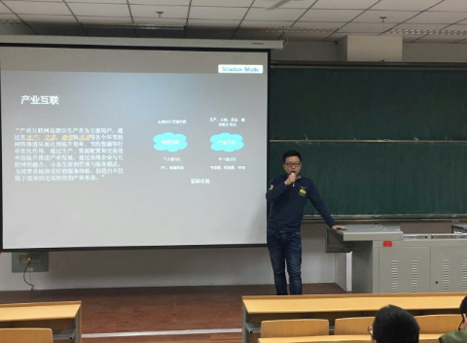
蓝桥杯：校企合作协同育人重要平台
技术巡讲
教师培训
百度
腾讯
IBM
产品体验
技术论坛
京东
奇虎360
亚信科技

Slide 29
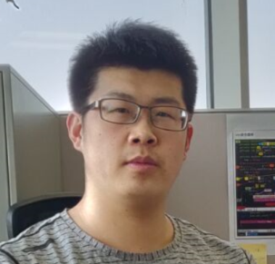
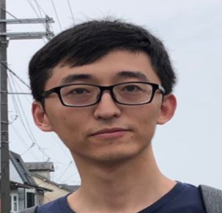
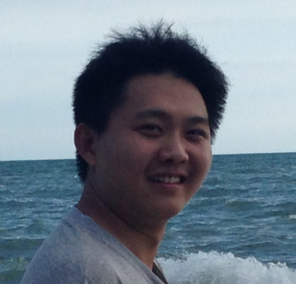
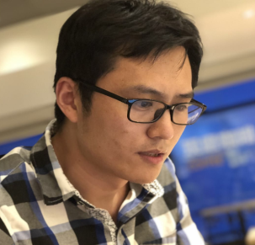
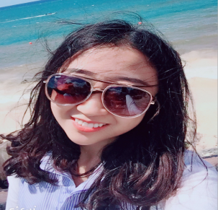
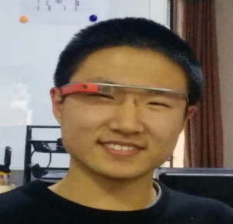
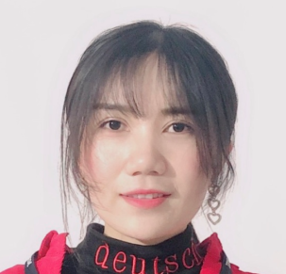
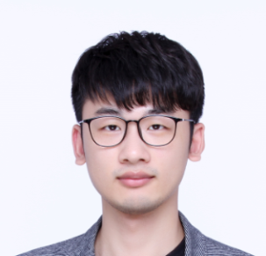
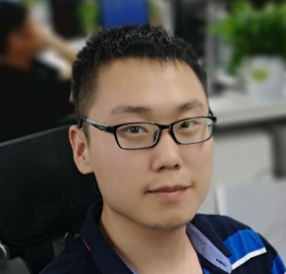
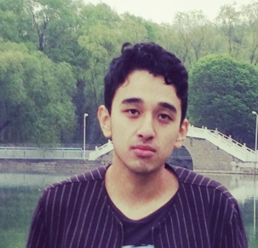
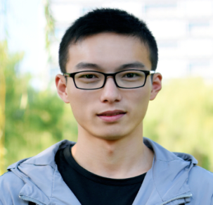
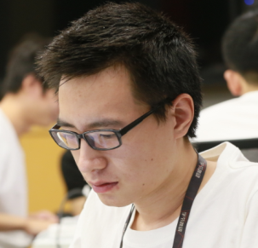
蓝桥杯大赛：优秀IT人才脱颖而出的摇篮
一大批优秀的青年大学生，以蓝桥杯大赛为起点，通过竞赛的历练和不懈的努力，最终加入理想的企业，成长为行业的中坚力量。他们是蓝桥杯大赛的骄傲，也成为后继参赛者的榜样。
景辉
第二届大赛
百度
侯翔宇
第三届大赛
百度
周全
第三届大赛
IBM
于悦
第四届大赛
微软
张桐
第五届大赛
Facebook,Inc
郭正尧
第五届大赛
字节跳动
李文佳
第六届大赛
IBM
余丰文
第六届大赛
蚂蚁金服
张浩然
第七届大赛
京东
木拉丁
第八届大赛
腾讯
张书安
第八届大赛
华为
陈成
第九届大赛
字节跳动

Slide 30
第十三届大赛进程与报名
03
PART THREE

Slide 31
第十三届大赛进程（拟）
10月
11月
12月
4月
5月
01
02
03
04
05
大赛启动
竞赛报名
报名截止
省赛
决赛
公布竞赛通知
开放报名
竞赛宣传
竞赛报名
竞赛培训
空中宣讲会
2021年12月17日（个人赛）
2022年3月25日
（设计赛）
组织省赛
省赛评审
公布获奖名单
决赛
就业直通车
招聘会
*具体以大赛组委会通知为准

Slide 32
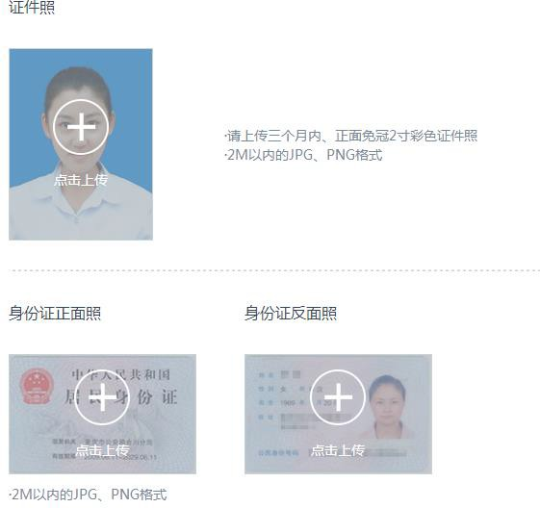
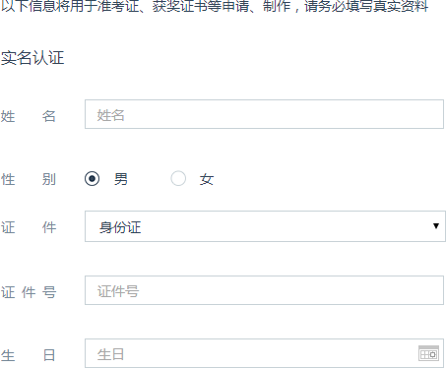
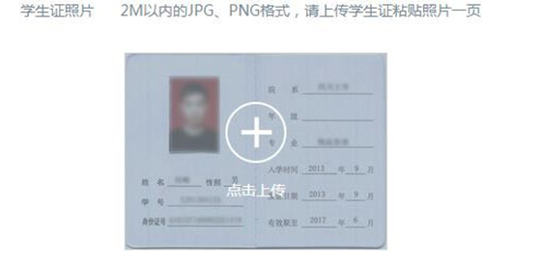
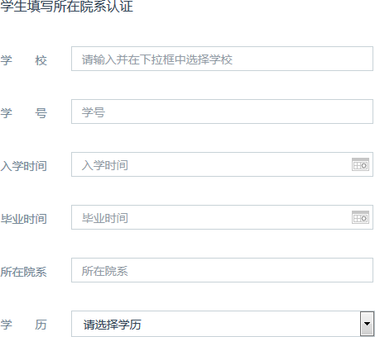
蓝桥杯大赛报名
登录蓝桥杯大赛官网 www.lanqiao.cn 完成如下报名流程(每个步骤不可省略)：
（1） 注册账号（已注册学生用原账号登录）
（2） 身份认证（包括实名认证和学籍认证）
① 实名认证信息包括：姓名、证件号码、2 寸彩色证件照电子版及身份证正反面照片（证件照如不规范将会审核失败，须重新上传）
② 学籍认证信息：学校、学历、入学及毕业时间、所在院系以及学生证照片等；如学生教育经历发生变更，需联系组委会进行重新认证。

Slide 33
蓝桥杯大赛报名
（3） 选择报名科目和组别
（4） 选择院校缴费 学生相关报名信息将会出现在院校账号中，由院校老师统一完成后续筛选、报名及缴费工作。如学生不确定是否院校给统一报名缴费，请联系院校老师确认
（5） 报名完成 院校缴费成功后，学生报名工作完成
（6） 准考证下载 赛前一周可登录报名系统下载准考证并打印，按照准考证上的比赛时间和地点准时参加比赛
（7） 奖项查询 赛后在报名系统内查询
（8） 领取获奖证书 组委会将证书上传至报名系统中，自行下载电子版证书，不再发放纸制证书

Slide 34
备战蓝桥杯
04
PART FOUR

Slide 35
大赛支持资源及系统
历届真题
模拟赛
模拟赛，帮助学生了解题型、命题思路，训练竞赛感觉。
开放历届真题，供学校师生训练
练习系统
竞赛培训
免费开放练习系统
学生注册后免费学习
组织竞赛辅导，解析竞赛题目
训练板、书籍

Slide 36
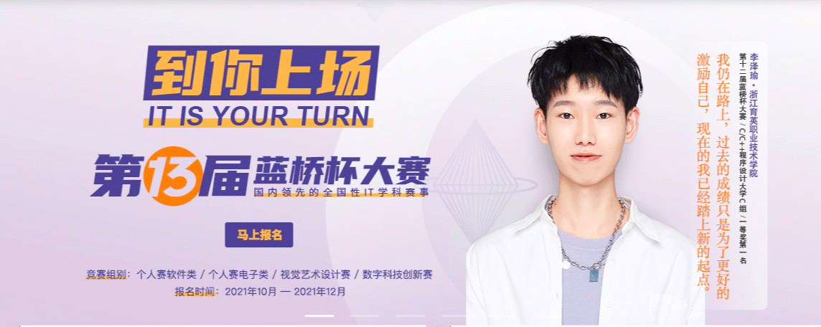
练习系统，lx.lanqiao.cn
刷题，刷题，再刷题
支持多种编程语言：练习系统支持C、C++、Java、Python
海量题库：练习系统题库已更新超过2000道算法题，分为“算法训练”、“算法提高”和“历届真题”版块
即时评测：提交答案后马上进行评测并给出评测结果，方便同学了解自己程序的不足，对自己的程序进行改进。
真实竞赛模拟：练习系统和正式比赛采用相同的评测标准，通过“历届真题”板块的练习可让学生了解真实的比赛环境。

Slide 37


蓝桥云课大赛备赛区
学习资源
▶ 真题解析
蓝桥杯历届真题解析（2013-2020年）
▶ 核心基础类
蓝桥杯软件类一战通关
数据结构与算法攻坚课
算法很美数据结构不难
▶ 进阶类
经典算法模板解析课
从算法入门到蓝桥杯与 ACM 竞赛
真题练习
历届真题
可按照届数、知识点、难度筛选

Slide 38
致正在学编程的你
一万小时定律
十万代码定律
作家格拉德威尔在《异类》一书中指出：“人们眼中的天才之所以卓越非凡，并非天资超人一等，而是付出了持续不断的努力。1万小时的锤炼是任何人从平凡变成世界级大师的必要条件。”
一万小时定律：要成为某个领域的专家，需要10000小时，按比例计算就是：如果每天工作八个小时，一周工作五天，那么成为一个领域的专家至少需要五年。
一个人要成为编程大牛，需要十万行代码经验
如果十万行代码，每天需要编写多少行代码？
day=100000/4（年）/10（月）/4（星期）/6（天）=104行
建议：无论每天多忙，都留半小时编写100行左右代码，周末抽一天（至少10小时）编写代码。

Slide 39

扫描二维码，免费领取第十三届蓝桥杯备赛大礼包
组别 | 备赛大礼包课程
C/C++ | 蓝桥杯历届省赛真题解析 （2013-2018） | C/C++大学A组：https://www.lanqiao.cn/courses/2734
 |  | C/C++大学B组：https://www.lanqiao.cn/courses/2738
 |  | C/C++大学C 组：https://www.lanqiao.cn/courses/2735
 | 基础必备 | 算法从C到C++：https://www.lanqiao.cn/courses/3242
 |  | C++基础入门实战：https://www.lanqiao.cn/courses/2752
Java | 蓝桥杯历届省赛真题解析 （2013-2018） | Java 大学A组：https://www.lanqiao.cn/courses/2736
 |  | Java 大学B组：https://www.lanqiao.cn/courses/2737
 |  | Java 大学C组：https://www.lanqiao.cn/courses/2739
 | 基础必备 | 硬核Java编程基础：https://www.lanqiao.cn/courses/3067
Python | 习题精练 | Python百题大通关：https://www.lanqiao.cn/courses/1512
 | 基础必备 | Python实现常见数据结构：https://www.lanqiao.cn/courses/1265

Slide 40

预祝同学们 取得优异的成绩！
蓝桥杯全国软件和信息技术专业人才大赛组委会

